Slide 1

프라시아전기
기억회복 역기획

Slide 2
01
개요
목차
02
시스템
03
테이블

Slide 3
개요
기획 의도
정보 획득 유용
수집 욕구 자극
다른 컨텐츠 연계
매력적인 능력치
플레이어의 시선 이동과
사용 예시를 유사하게 배치하여
정보 획득이 자연스러운 UI
컬렉션 자체가 하나의
컨텐츠로 동작할 수 있도록
수집 욕구를 자극
게임 내 다른 컨텐츠들과
연계를 통해 컨텐츠 간의
징검다리 역할 수행
매력적인 능력치를 플레이어의
갈증 타이밍에 제공하여
캐릭터 성장에 중요한 중추

Slide 4
개요
기억회복 시스템 기획의도
1.1 기억회복 시스템
컬렉션 시스템과 유사한 시스템
기억을 잃은 주인공의 잃어버린 능력치를 회복해 나간다는 스토리와의 연결을 통해 플레이어에게 설명한다.
1.2 기억회복 시스템 상세 기획 의도
1. 캐릭터 성장의 도우미
능력치를 직접적으로 제공함으로써 캐릭터의 성장에 도움을 줌과 동시에 기억 회복을 통해 얻는 능력치를 모두 획득하였을 때 졸업한다는 느낌을 주어 성취감을 주는 효과도 기대할 수 있다.
2. 수집욕에 대한 목표로 설정
업적과 비슷한 역할을 통해 유저의 수집욕구를 만족시킬 수 있는 목표로써 설정하여 단계적으로는 기억회복의 개별적 완료를 목표로 최종적으로는 모든 기억회복의 완료를 통해 100%를 달성하는 것을 목표로 달성해 나가는 재미를 주는 효과를 기대할 수 있다.
3. 다양한 사냥터의 활성화
비슷한 레벨 대의 사냥터는 이동 시간과 몬스터의 배치 구조에 따라 선호 사냥터와 비 선호 사냥터가 나뉠 수 밖에 없다. 이러한 문제를 해결하기 위한 방법으로 상대적 비 선호 사냥터에 존재하는 몬스터의 드랍에 존재하는 아이템을 포함하는 기억회복의 보상으로 명중, 클래스별 명중, 스킬 명중 등 다음 레벨 대의 사냥터로 진입하기 위해 꼭 필요한 능력치를 제공하여 플레이어로 하여금 다양한 사냥터에서의 사냥에 메리트를 줌과 동시에 해당 사냥터의 몬스터에서 획득 가능한 기억회복 아이템을 전부 획득하였을 경우 자연스럽게 다른 사냥터로 이동하게 하여 특정 사냥터에 플레이어가 쏠리는 현상도 어느정도 해결하는 효과도 기대할 수 있다. 또한 저레벨 또는 비 선호 사냥터 보스에 선호도가 높은 능력치를 보상으로 주는 기억회복 아이템을 배치하는 방식으로 라이브 상황에 맞춰 유연하게 활용할 수 있다.

Slide 5
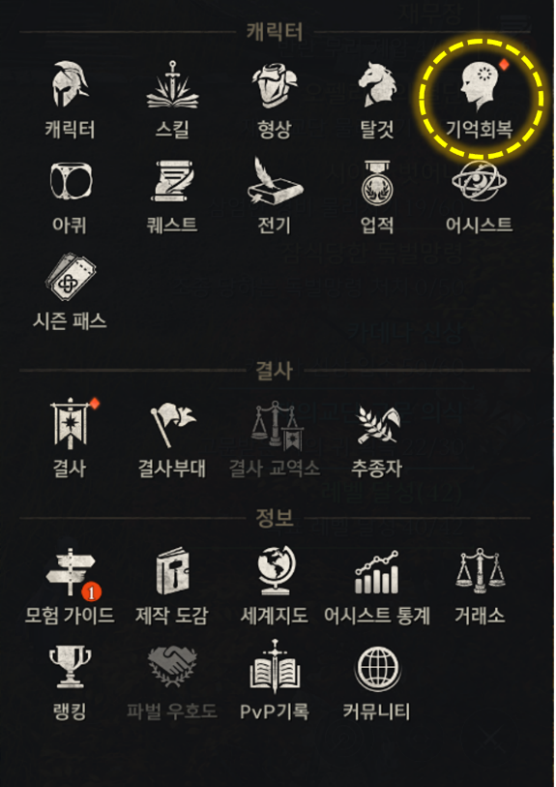
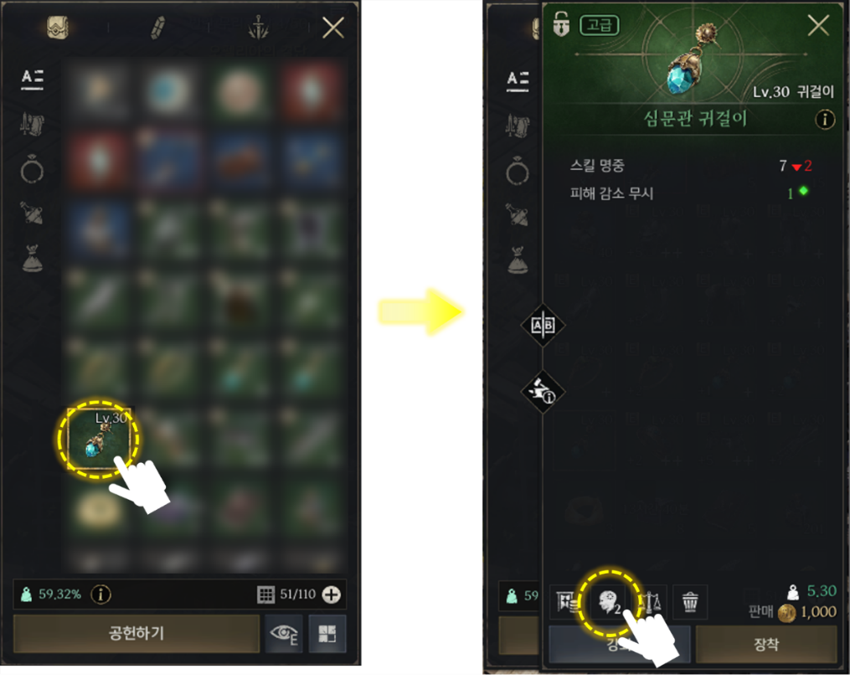
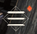
개요
기억회복 시스템 기획의도
1.2 기억회복 시스템 상세 기획 의도
4. 게임 내 경제 활성화 및 드롭의 기쁨 제공
3번 의도에 반하는 성향을 가져 하나의 사냥터에서 효율을 추구하는 플레이어와 이미 고레벨을 달성하여 저레벨 사냥터에서 드롭하는 아이템을 파밍하는 시간이 오히려 손해가 되는 플레이어들은 해당 수집 아이템에 대한 수요가 생기게 되고 이를 이용하여 저레벨 또는 무/소과금 플레이어가 성장을 위한 재화를 마련할 수 있는 방법이자 소소한 드롭의 기쁨을 얻는 효과를 기대할 수 있다. 또한 절대 다수의 유저가 거래소 이용을 하게 함으로써 수수료 등의 시스템을 기획하여 특정 재화를 소모 시키는 방법의 일부로 작동하게 하는 부가 효과도 기대할 수 있다.
5. 컨텐츠 활성화
다양한 컨텐츠의 보상으로 매력적인 능력치를 제공하는 기억회복 아이템을 보상으로 드롭 하게 하여 컨텐츠의 수명을 늘리고 비 선호 컨텐츠가 된 컨텐츠에 대한 참여를 독려 하는 효과를 기대할 수 있다. ex) 저레벨 / 비선호 사냥터의 정예 몬스터와 사냥터 보스, 영지 보스 등
2. 기억 회복 시스템 접근 예시
메뉴 -> 기억회복 버튼 클릭
아이템 세부 정보 -> 기억회복 버튼 클릭

Slide 6
개요
기억회복 시스템 기획의도
3. 기억회복 시스템 규칙 요약
1. 기억회복의 등급
기억회복의 등급은 일반, 고급, 희귀, 기타로 분류한다.
2. 기억회복의 등록 조건
아래의 조건을 모두 만족 시 등록 가능
1. 기억회복 가능 아이템이 인벤토리에 존재하고 있을 경우
2. 해당 아이템의 상태가 착용 상태가 아닌 경우
3. 해당 아이템의 상태가 잠금 상태가 아닌 경우
4. 해당 아이템의 상태가 기억회복에서 요구하는 상태와 동일한 경우
ex) 침식 상태
3. 기억회복 옵션의 적용 범위
기억회복의 보상 옵션은 요구되는 아이템을 요구 단계의 개수만큼 등록 했을 경우 단계 별 보상 중 달성한 최고 단계의 옵션이 활성화 된다.
기억회복의 완료 보상으로 제공되는 옵션 능력치는 같은 서버 내 캐릭터 간에 공유된다.
4. 기억회복에 사용된 아이템
기억회복에 사용된 아이템은 소모되어 소멸한다.
5. 레드 닷
기억회복 시스템의 레드 닷은 햄버거 버튼, 메뉴 버튼 내 기억회복 버튼, 등급 탭에 표시된다.
기억회복이 가능 아이템이 인벤토리에 존재하고 해당 아이템의 강화수치와 상태조건을 충족하고 있는 동안에는 레드 닷이 지속된다.

Slide 7
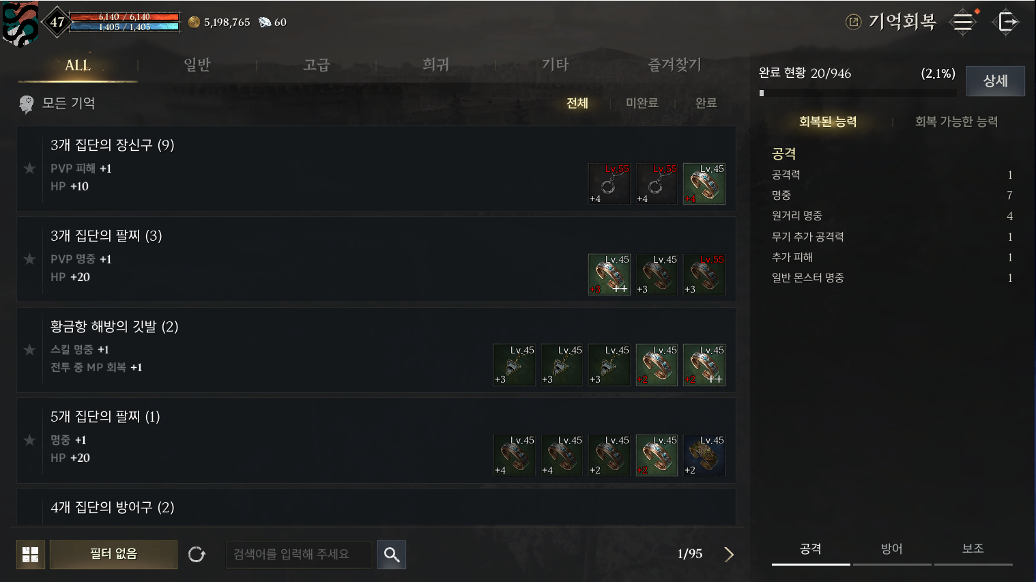
시스템
UI구성 – 기억회복
등급 탭
1
기억회복 별 등록 필요 아이템 중
최고 등급 아이템의 등급에 따른 필터
2
3
2. 완료 상태 탭
플레이어의 완료 여부에 따라 필터
3. 기억회복 패널
기억회복의 정보를 스크롤 형태로 표시
4. 검색 및 필터 기능
특정 아이템을 포함하는 컬렉션 검색
특정 옵션을 포함하는 컬렉션 필터
5. 페이지
4
5
10개의 컬렉션 단위로 표시하는 단위

Slide 8
시스템
UI구성 - 정보
6. 완료 현황
현재 탭의 컬렉션 완료 현황
6
7
7. 회복된 능력 / 회복 가능한 능력
완료한 기억회복으로 적용되는 옵션 /
기억회복으로 획득 가능한 최대 옵션
8. 능력치 타입 별 탭
능력치 타입에 따른 필터
정보 부분 분할 기획의도
정보 부분은 기억회복 부분의 종합 정보 또는 파생된 정보를 나타내게 되므로 항상 기억회복 부분이 선행된 뒤 시선이 이동하므로 대한민국의 일반적인 시선의 흐름을 고려하여 기억회복 부분의 오른쪽에 배치
정보 부분을 분할 하여 정보를 확인하면서도 기억회복 부분을 작동하는데 불편함이 없도록 함
8

Slide 9
시스템
UI설명 및 기획의도
1.1 등급 탭 배치 기획 의도
등급 탭은 가장 먼저 확인하지만 자주 사용하지는 않기 때문에 좌측 최상단에 배치
등록 필요 아이템의 등급은 등록 난이도와 유사하기 때문에 등급에 따라 왼쪽에서 오른쪽으로 순차적 배치
이벤트 아이템 기억회복 및 기간제 기억회복은 우선순위가 떨어지기 때문에 기타 탭으로 분류하여 후순위 배치
즐겨찾기 기능을 통해 등록된 컬렉션의 경우 플레이어가 설정한 정보이므로 필터의 역할 수행하기 위해 다른 탭과 구분하여 맨 뒤에 배치
1.2 등급 탭 기능
기억회복 완료에 필요한 아이템 중 최고 등급 아이템에 따라 기억회복 등급을 부여 – 해당 등급에 따라 분류
자세한 내용은 기억회복 테이블의 [Grade] 참조
각 탭은 활성화 시 아래와 같이 표시
ALL = 현재 옵션을 적용할 수 있는 모든 기억회복을 표시
일반 = [Grade]가 1인 기억회복 표시
고급 = [Grade]가 2인 기억회복 표시
희귀 = [Grade]가 3인 기억회복 표시
기타 = [Grade]가 0인 기억회복 표시
즐겨찾기 = 즐겨찾기 여부가 [TRUE]인 기억회복 표시
각 탭은 활성화 상태일 경우 글씨 색을 하얀색으로 변경하고 노란색 밑줄과 빛나는 이펙트를 추가
기본 상태는 ALL 탭이 활성화 되어있는 상태

Slide 10
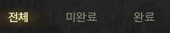
시스템
UI설명 및 기획의도
2.1 완료 상태 탭 배치 기획 의도
완료 상태 탭은 확인 우선도가 낮고 사용 빈도도 매우 낮기 때문에 크기를 작게 하여 정보 부분을 침범하지 않는 선에서 우측 상단에 배치
완료 상태에 따른 필터이므로 완료 현황을 확인 후 사용할 가능성이 높기 때문에 시선의 이동을 고려하여 완료 현황에 붙어 있게 배치
2.2 완료 상태 탭 기능
기억회복 완료 여부에 따라 표시
각 탭은 활성화 시 아래와 같이 표시
전체 = 현재 활성화 되어있는 등급 탭의 기억회복 전체 표시
미완료 = 완료 여부가 [FALSE] 인 기억회복 표시
완료 = 완료 여부가 [TRUE] 인 기억회복 표시
각 탭은 활성화 상태일 경우 글씨 색을 하얀색으로 변경하고 빛나는 이펙트를 추가
기본 상태는 전체 탭이 활성화 되어있는 상태

Slide 11
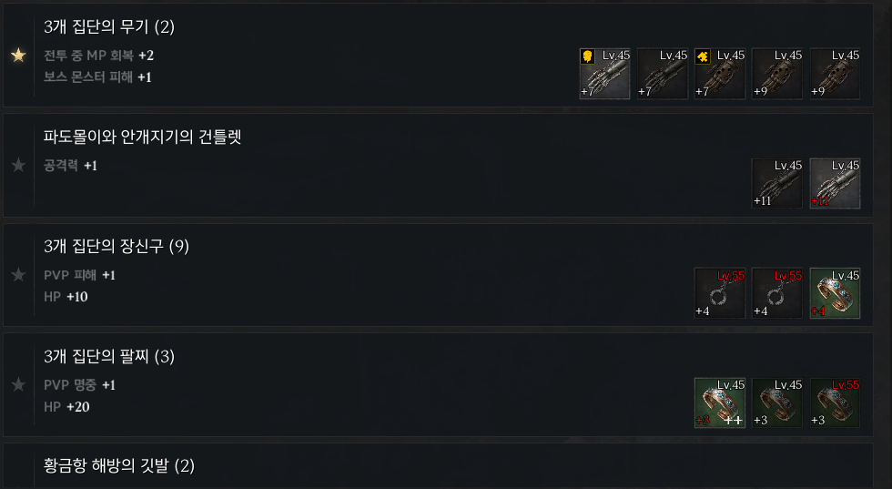
시스템
UI설명 및 기획의도
3.1 기억회복 패널 배치 기획의도
기억회복 패널은 확인 우선도와 사용 빈도가 매우 높기 때문에 좌측에 크게 배치
스트링 정보는 확인 우선도가 높기 때문에 가독성을 위해 좌측 정렬하여 배치
아이템 아이콘은 스트링 정보를 확인 후 확인할 가능성이 높기 때문에 시선의 이동을 고려하여 스트링 정보 우측에 배치
스크롤의 추가 정보를 전달 하기 위해 기본 상태에서 한 화면에서 가장 아래 패널이 잘려 보이도록 배치
3.2 기억 회복 패널 기능
즐겨찾기 기능
패널 좌측 끝에 있는 별 모양 버튼을 클릭하여 활성화
활성화 시 기억회복 즐겨찾기 여부를 [TRUE]로 변경
활성화 상태일 경우 별의 색을 노란색으로 변경하여 활성화 여부 표시
아이템 아이콘
아이템 아이콘은 등록 필요 아이템의 아이콘을 표시
등록되는 아이템 등록 우선 순위는 아래와 같다
인벤토리에 존재 > 창고에 존재 > 기본
등록 가능 상태 > 강화 부족 > 파편 보유 > 기본
캐릭터 > 계정 > 기본
낮은 품질 우선
자세한 내용은 아이템 테이블 [Icon] 참조

Slide 12
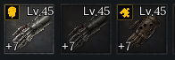
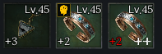
시스템
UI설명 및 기획의도
3.2 기억회복 패널 기능
등록 가능 아이템 레드 닷
바로 등록 가능한 아이템이 인벤토리 또는 창고에 존재할 경우 아이템 아이콘에 기억회복 아이콘을 표시하고
아이템 아이콘을 밝게 표시
아이템의 파편이 인벤토리 또는 창고에 존재할 경우 해당 파편으로 제작되는 아이템과 관련된 아이템 아이콘에
파편 아이콘을 표시하고 아이콘은 어둡게 표시
위에 해당사항이 없는 아이콘은 어둡게 표시
등록 가능 아이템 강화 단계 부족
등록 가능한 아이템이 인벤토리 또는 창고에 존재하나 강화 단계가 부족한 경우 아이콘 강화 부분을 빨갛게 표시
위에 해당사항이 없는 아이콘은 어둡게 표시

Slide 13
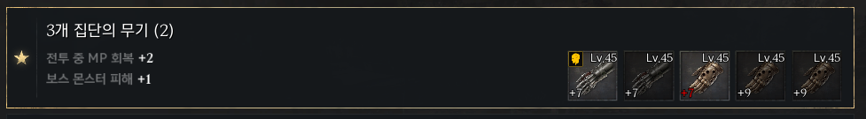
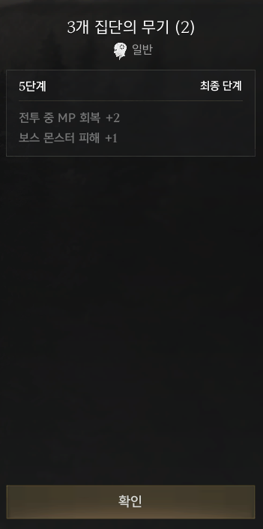
시스템
UI설명 및 기획의도
3.2 기억회복 패널 기능
패널 선택
선택된 패널은 상기와 같이 주변에 노란색 하이라이트 표시
패널이 선택되었을 경우 해당 기억회복의 상세 정보를 정보 부분에 표시
기억회복의 상세 정보는 아래와 같은 정보를 포함한다.
기억회복의 이름
기억회복의 등급
단계 별 보상
확인 버튼
확인 버튼은 클릭 시 현재 선택된 패널을 선택 되지 않은 상태로 되돌린다.
기억회복의 상세 정보 배치 기획 의도
기억회복의 상세 정보는 선택된 패널의 상세 정보이므로 패널이 선택되었을 때만 표시하여 다른 정보를 확인하는 데에 불편함이 없도록 한다.

Slide 14
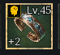
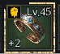
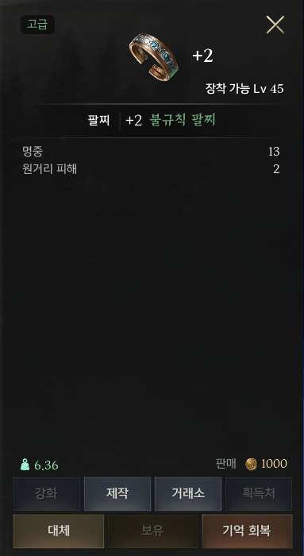
시스템
UI설명 및 기획의도
3.2 기억회복 패널 기능
아이콘
아이콘 클릭 시 아이템 정보를 정보 부분에 표시
- 해당 아이콘이 포함된 기억회복 패널을 선택 상태로 변경
정보가 표시되고 있는 아이템 아이콘 주변에 하이라이트를 표시하여 선택되어 있다는 것을 보여줌
아이콘 프레스 시 아이템의 상세 정보를 화면 중앙에 표시
프레스 중에는 아이콘 주변을 채우는 하이라이트를 보여주어 어떤 것이 진행 중이라는 보여줌
- 아이템의 상세 정보가 뜨기 까지의 시간에 맞추어 하이라이트 표시가 진행되도록 가속
3.3 아이템 정보 기능
강화 버튼
아래 조건을 모두 만족 시 활성화
인벤토리 또는 창고에 등록 가능한 아이템을 보유중
해당 아이템의 강화 수치가 부족
활성화 된 강화 버튼 클릭 시 강화 창을 화면 중앙에 표시
비활성화 시 어둡게 표시하여 비활성화 상태를 보여줌
비활성화 된 강화 버튼은 상호작용 X

Slide 15
시스템
UI설명 및 기획의도
3.3 아이템 정보 기능
제작 버튼
아래 조건을 만족 시 활성화
해당 아이템이 제작 장인의 제작 가능 아이템에 존재
활성화 된 제작 버튼 클릭 시 제작 장인 화면을 화면에 표시
해당 제작 버튼으로 표시된 제작 장인 화면 이탈 시 기억회복 메뉴로 복귀
-예외처리 : 다른 컨텐츠로의 이탈로 인한 화면 이탈 시 복귀 X
비활성화 시 어둡게 표시하여 비활성화 상태를 보여줌
비활성화 된 제작 버튼은 상호작용 X
거래소 버튼
아래 조건을 만족 시 활성화
해당 아이템이 거래소에 등록 가능한 아이템일 경우
활성화 된 거래소 버튼 클릭 시 거래소 화면을 화면에 표시
해당 거래소 버튼으로 표시된 거래소 화면 이탈 시 기억회복 메뉴로 복귀
-예외처리 : 다른 컨텐츠로의 이탈로 인한 화면 이탈 시 복귀 X
비활성화 시 어둡게 표시하여 비활성화 상태를 보여줌
비활성화 된 거래소 버튼은 상호작용 X

Slide 16
시스템
UI설명 및 기획의도
3.3 아이템 정보 기능
획득처 버튼
아래 조건을 모두 만족 시 활성화
해당 아이템에 강화 조건이 붙어 있지 않을 경우
특정 몬스터 드롭 정보에 동일한 아이템이 존재할 경우
활성화 된 획득처 버튼 클릭 시 아이템 획득처 리스트 팝업을 화면 중앙에 표시
대체 버튼
아래 조건을 만족 시 활성화
해당 아이템을 대체하여 등록할 수 있는 아이템이 존재
-예외처리 : 모든 대체 아이템이 정상적인 획득 방법이 존재하지 않게 되는 경우 비활성화
해당 아이콘의 아이템이 등록되지 않은 경우
활성화 된 대체 버튼 클릭 시 현재 대체 가능한 모든 아이템의 리스트 팝업을 화면 중앙에 표시
보유 버튼
아래 조건을 만족 시 활성화
해당 아이템이 인벤토리 또는 창고에 여러 개 존재
해당 아이콘의 아이템이 등록되지 않은 경우
활성화 된 보유 버튼 클릭 시 현재 보유한 모든 해당 아이템의 리스트 팝업을 화면 중앙에 표시

Slide 17

시스템
UI설명 및 기획의도
3.3 아이템 정보 기능
기억회복 버튼
아래 조건을 모두 만족 시 활성화
현재 등록 가능한 아이템이 인벤토리 또는 창고에 존재
1에 해당하는 아이템이 강화 단계가 부족하지 않음
해당 아이콘의 아이템이 등록되지 않은 경우
활성화 된 기억회복 버튼 클릭 시 해당 아이템을 소모 후 기억회복에 등록 -> 아이템 정보 비활성화
해당 기억회복에 (등록된 아이템 / 등록 해야 하는 전체 아이템) 만큼 진행 단계 상승
단계 별 보상이 있을 경우 해당 단계 활성화
해당 기억회복에 등록 해야 하는 아이템을 모두 등록했을 경우 해당 기억회복을 완료 상태로 변환
아래 조건을 하나라도 만족 시 버튼 제외
해당 아이콘의 아이템이 등록 완료 상태
해당 아이콘의 아이템이 현재 획득 방법이 존재하지 않거나 기억회복 등록이 불가능할 경우
Ex) 이벤트 기간 종료로 인해 삭제된 아이템 등
버튼 제외 시 해당 버튼을 삭제하고 대체 버튼과 보유버튼의 좌우 크기를 아래와 같이 조절한다.

Slide 18
시스템
UI설명 및 기획의도
3.3 아이템 정보 기능
아이템 정보 기능 배치 기획의도
아이템의 상세 정보는 선택된 아이템 아이콘의 상세 정보이므로 아이콘이 선택되었을 때만 표시하여 다른 정보를 확인하는 데에 불편함이 없도록 한다.
정보 기능에 포함된 버튼은 기억회복 시스템을 이용하는 플레이어가 가장 자주 사용할 부분이기 때문에 오른쪽 하단에 배치한다.
활성화 된 버튼과 비활성화 된 버튼을 확실하게 구분하여 플레이어가 현재 사용가능한 버튼에 대한 정보를 자연스럽게 획득하게 한다.
화면 이동 버튼과 정보 표시 버튼을 구분하여 플레이어에게 컨텐츠 이동에 관련된 버튼과 정보를 보여주는 버튼의 차이점을 학습할 수 있게 한다.
등록 버튼에 해당하는 기억 회복 버튼을 이미 등록한 아이템 또는 등록이 아예 불가능한 아이템의 경우에 아예 제거하여 플레이어에게 혼동을 주지 않도록 한다.

Slide 19

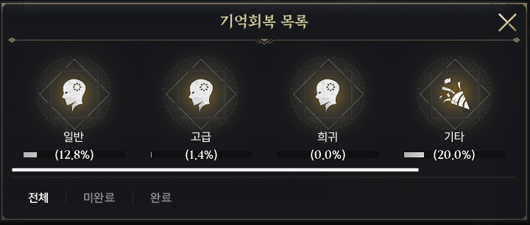

시스템
UI설명 및 기획의도
4.1 필터 기능
기억 회복 목록 버튼
버튼 클릭 시 전체 기억회복에 관한 요약된 정보를 표시한다.
표시되는 정보는 아래와 같다. 우측의 예시 참고
등급 별 달성도
즐겨찾기에 추가된 기억회복의 달성도
기억 회복 목록의 각 탭 활성화 시 표시되는 정보는 아래와 같다.
전체 = 모든 등급 별 기억회복 달성도 및 즐겨찾기 기억회복의 달성도
미완료 = 즐겨찾기 기억회복의 달성도 및 100%를 달성하지 못한 등급 별 기억회복 달성도
완료 = 100%를 달성한 등급 별 기억회복 달성도
필터 버튼
능력치 필터 화면을 표시
능력치 필터 화면에 표시되는 능력치는 아래와 같다.
필터 없음
플레이어가 획득 가능한 모든 종류의 능력치
한 페이지에 표시되는 능력치의 수는 11행 3열의 33개의 능력치이다.
나머지 능력치는 스크롤 형식으로 각 열에 맞춰 하단에 표시한다.

Slide 20
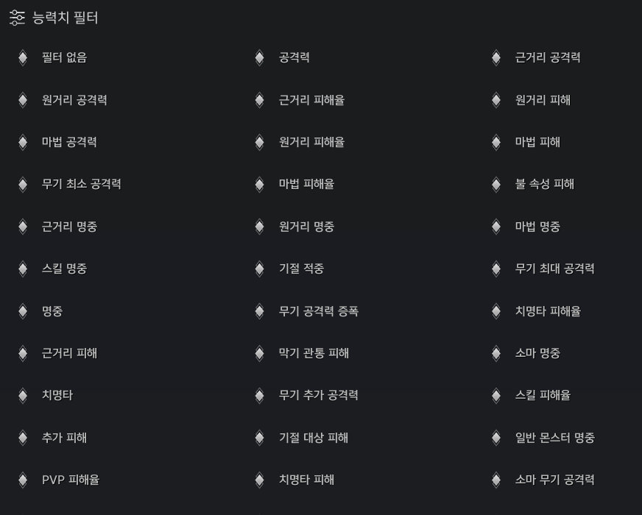
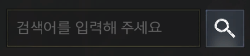
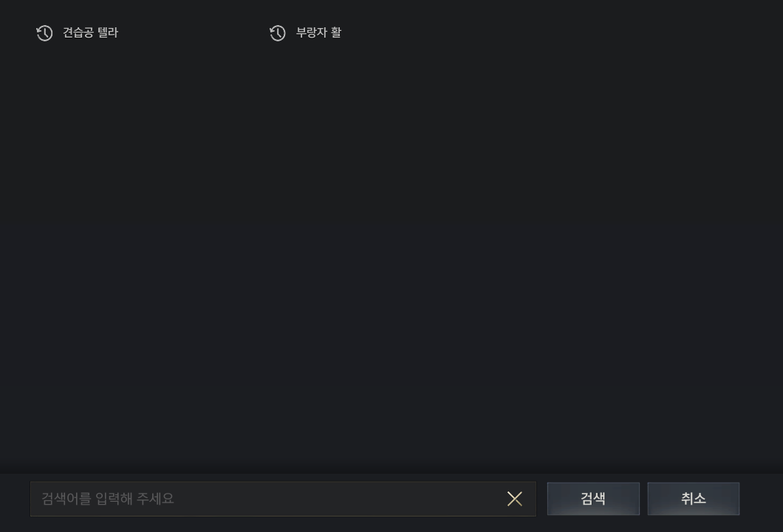
시스템
UI설명 및 기획의도
4.1 필터 기능
필터 버튼
표시되는 능력치를 클릭하면 해당 능력치를 포함하는 필터를 적용한다.
능력치 필터 적용 시 보상으로 포함하고 있는 기억회복만을 표시하고 그 외 기억회복은 숨김 처리한다.
검색 기능
기억회복에 필요한 아이템의 이름을 검색할 수 있는 기능
텍스트 박스 또는 검색 버튼 클릭 시 검색 화면으로 이동
검색 화면은 진입 시 텍스트 박스를 선택한 상태로 진입
검색 화면 상단에는 과거에 검색했던 아이템의 기록을 표시
검색 화면 하단에는 텍스트 박스와 검색 버튼, 취소 버튼을 표시

Slide 21
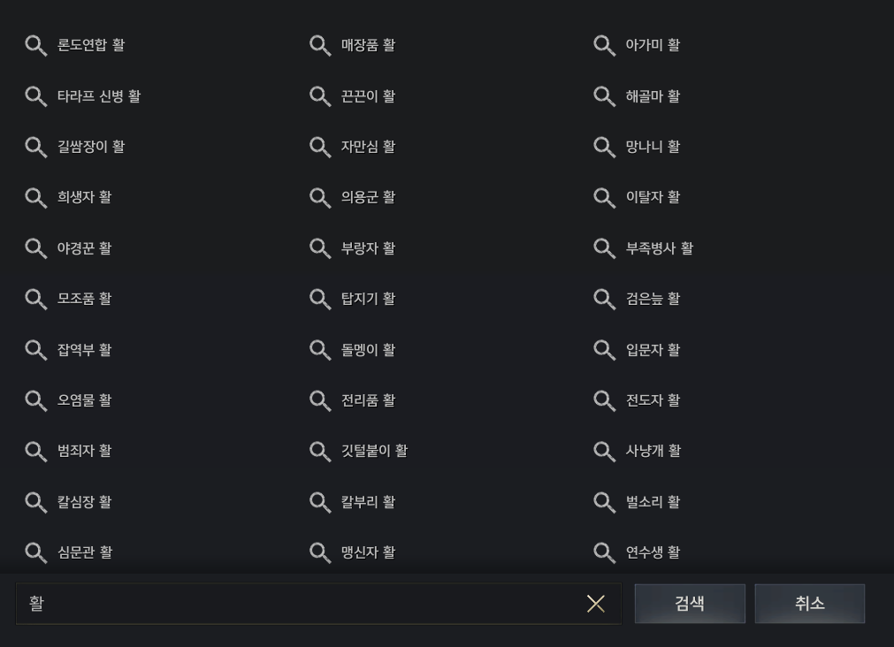
시스템
UI설명 및 기획의도
4.1 필터 기능
검색 기능
텍스트 박스에 텍스트 입력 시 과거 검색 이력을 숨김 처리 후 입력 된 텍스트를 포함하는 아이템의 종류를 표시한다.
표시된 아이템의 종류 클릭 시 해당 아이템을 검색한 것과 동일하게 처리한다.
검색에 성공한 경우 해당하는 아이템을 포함 하는 기억회복을 표시한다. 포함하지 않는 기억회복의 경우 숨김 처리한다.
검색 버튼
텍스트 박스의 텍스트 변동 시 자동으로 검색버튼이 클릭된 것과 동일한 처리를 실행
예외 상황의 발생으로 검색 기능의 기능이 작동하지 않았을 경우 수동으로 작동하기 위한 버튼이다.
취소 버튼
취소 버튼 클릭 시 현재 검색 중이던 정보를 전부 되돌리고 이전에 검색에 성공한 상태로 복귀한다.
이전에 검색에 성공한 경우가 없을 경우 기본 상태로 복귀한다.
이전에 검색한 정보는 아래의 상황조건을 하나라도 만족하면 초기화 된다.
기억회복 화면 이탈
필터 초기화 버튼 사용

Slide 22


시스템
UI설명 및 기획의도
4.1 필터 기능
필터 초기화 버튼
필터 초기화 버튼을 클릭한 경우 검색 기능과 필터 버튼으로 인한 처리를 모두 초기화하고 기본 상태로 복귀한다.
5.1 페이지 기능
페이지 표시
페이지 표시는 기억회복 10개 단위를 1개의 페이지로 보고 표시한다.
페이지가 넘어가는 기준은 10개 단위의 첫번째 기억회복이 화면에 조금이라도 표시되는 시점이다.
페이지 이전 다음 버튼
페이지 이전 버튼은 아래의 조건을 만족할 경우 활성화
현재 보고 있는 페이지가 첫번째 페이지가 아닐 경우
활성화 된 페이지 이전 버튼 클릭 시 이전 10개 단위의 기억회복의 첫번째 기억회복이 화면 가장 상단에 표시되도록 스크롤을 이동한다.
페이지 다음 버튼은 아래의 조건을 만족할 경우 활성화
현재 보고 있는 페이지가 마지막 페이지가 아닐 경우
활성화 된 페이지 다음 버튼 클릭 시 다음 10개 단위의 기억회복의 첫번째 기억회복이 화면 가장 상단에 표시되도록 스크롤을 이동한다.

Slide 23
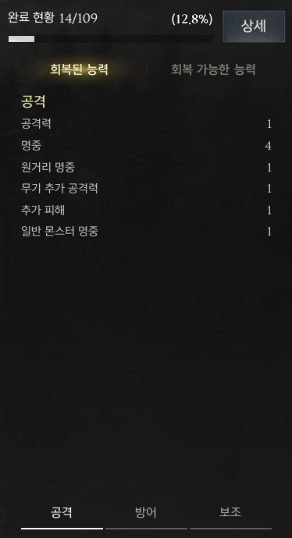
시스템
UI설명 및 기획의도
6. 정보 부분
완료 현황
현재 활성화 된 등급 탭의 (완료 기억회복 / 전체 기억회복)을 표시한다.
괄호 안에는 백분율로 표시된 달성도를 소수점 첫번째 자리까지 표시한다.
상세 버튼
상세 버튼 클릭 시 완료 현황 상세 정보 팝업을 화면 중앙에 표시한다.
회복된 능력 / 회복 가능한 능력 탭
각 탭은 활성화 시 아래와 같이 표시
회복된 능력 = 기억회복을 완료하여 적용중인 능력치 총합 표시
회복 가능한 능력 = 현재 기억회복을 통해 획득할 수 있는 모든 능력치의 총합 표시
활성화 된 탭은 글씨를 하얀색으로 변경하고 노란색 빛나는 이펙트 추가
각 탭이 활성화 될 경우의 기본 상태는 능력치 타입 탭의 공격 탭이 활성화 된 상태

Slide 24
시스템
UI설명 및 기획의도
6. 정보 부분
능력치 타입 탭
각 탭은 활성화 시 아래와 같이 표시
공격 = 활성화 된 회복된 능력 / 회복 가능한 능력 탭의 조건에 맞는 타입이 공격인 능력치의 총합 표시
방어 = 활성화 된 회복된 능력 / 회복 가능한 능력 탭의 조건에 맞는 타입이 방어인 능력치의 총합 표시
보조 = 활성화 된 회복된 능력 / 회복 가능한 능력 탭의 조건에 맞는 타입이 보조인 능력치의 총합 표시
자세한 사항은 능력치 테이블 참조

